Slide 1
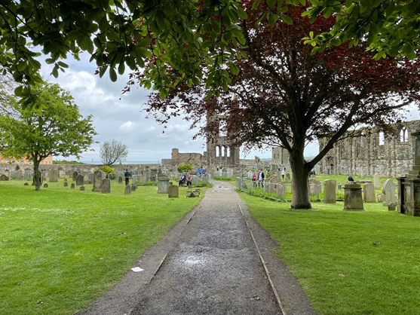
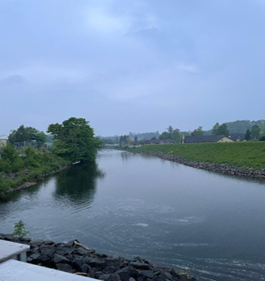
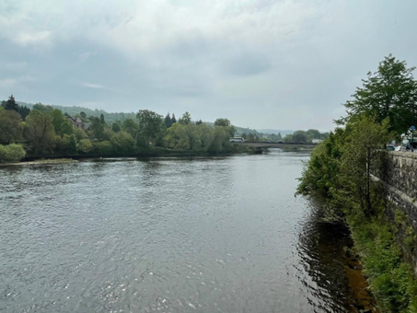
Προγραμμα Σκωτιασ μαϊοσ 2024 cif hellas φωτιαδου κατερινα

Slide 2
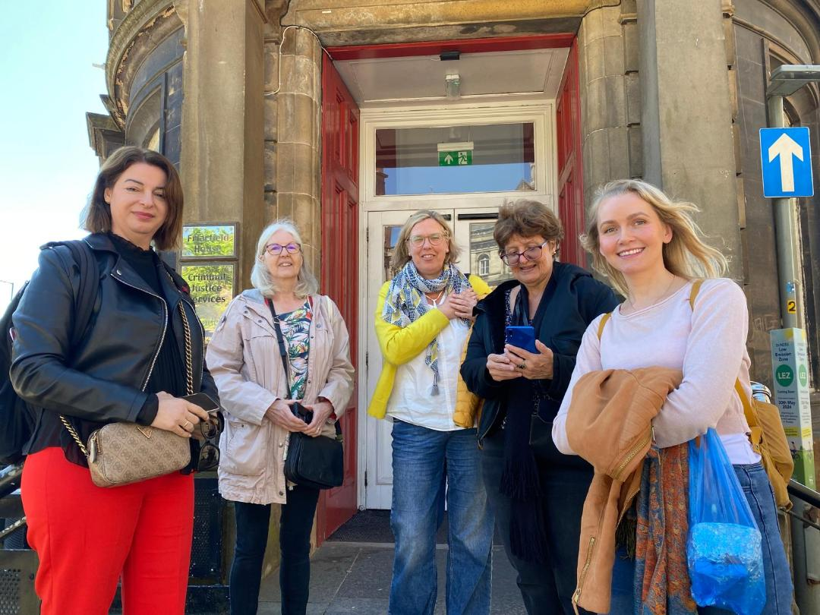
περιεχομενα
- Τόπος Φιλοξενίας- Περθ
- Υπηρεσίες Κοινωνικής Φροντίδας
- Αξιοσημείωτα στοιχεία
- Άλλες δραστηριότητες -Επισκέψεις

Slide 3
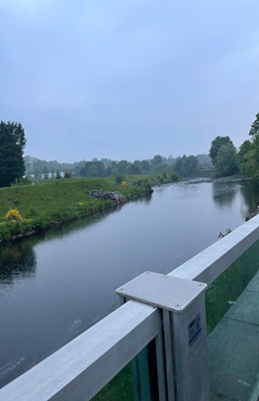
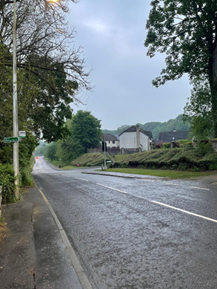
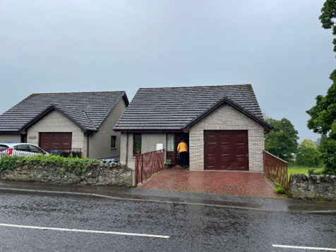
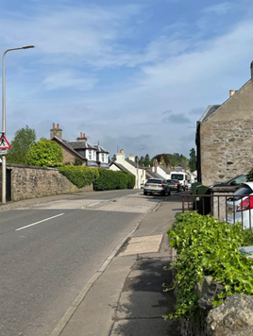
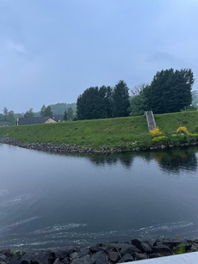
Το σπιτι μασ h γειτονια μασ perth

Slide 4
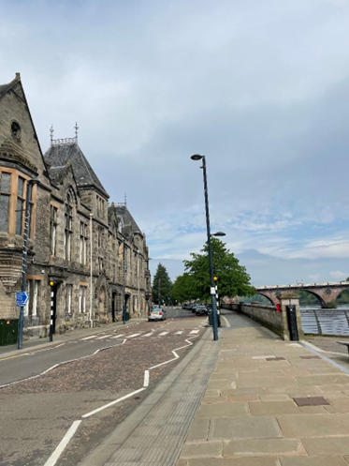
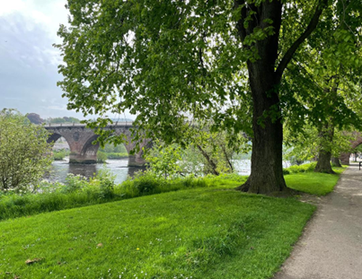
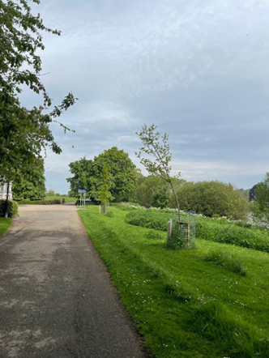
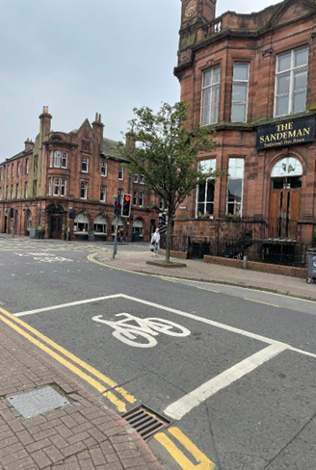
Perth scotland

Slide 5
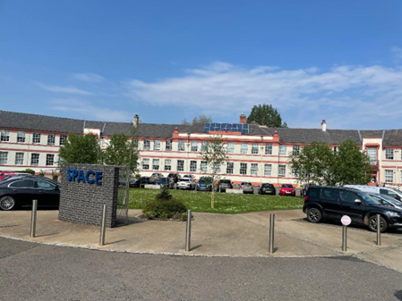
Γιατι ολοι χρειαζονται καποιον

Slide 6
Η Carr Gomm είναι μια κορυφαία σκωτσέζικη φιλανθρωπική οργάνωση κοινωνικής φροντίδας και κοινοτικής ανάπτυξης εδώ και 25 χρόνια. Παρέχει ανθρωποκεντρική υποστήριξη σε πάνω από 4000 άτομα, ώστε να μπορούν να ζήσουν την ζωή τους με τις καλύτερες δυνατές προϋποθέσεις.
Όλοι χρειαζόμαστε υποστήριξη από τους άλλους, ανεξάρτητα από το ποιοι είμαστε, τι κάνουμε ή ποιες προκλήσεις αντιμετωπίζουμε.
Όπως λένε οι ίδιοι, αυτό σημαίνει ότι δεν κάνουμε πράγματα για τους ανθρώπους, αλλά αντ' αυτού εργαζόμαστε μαζί τους υποστηρίζοντας τον καθένα διαφορετικά.

Slide 7
Παρέχουν υπηρεσίες σε ξενώνες φιλοξενίας για άτομα που σχετίζονται με τα παρακάτω προβλήματα : ΕΘΙΣΜΟΣ Αφορά υπηρεσίες βασισμένες στην κοινότητα και εστιασμένες στην ανάρρωση για άτομα με εθισμούς, δίνοντας τη δυνατότητα να προχωρήσουν από τους προβληματικούς εθισμούς σε μια ανεξάρτητη και ολοκληρωμένη ζωή. ΑΝΟΙΑ Η εμπειρία κάθε ατόμου από τη ζωή με άνοια είναι διαφορετική. Η προσωποκεντρική προσέγγισή διασφαλίζει ότι παρέχεται έγκαιρη, εξειδικευμένη και καλά συντονισμένη υποστήριξη από τη διάγνωση έως το τέλος της ζωής. ΨΥΧΙΚΗ ΥΓΕΙΑ Υποστηρίζονται άτομα που αντιμετωπίζουν ψυχική και συναισθηματική δυσφορία από το 1998. Οι προκλήσεις με την ψυχική υγεία έχουν αγγίξει κάθε ζωή, αλλά η εμπειρία του καθενός είναι διαφορετική. ΤΡΙΤΗ ΗΛΙΚΙΑ Υποστήριξη με βάση την κοινότητα και ανθρωποκεντρική υποστήριξη σε ηλικιωμένους για να ζήσουν μια ανεξάρτητη και ολοκληρωμένη ζωή στο σπίτι και στην τοπική τους κοινότητα, για όσο το δυνατόν περισσότερο. ΑΜΕΑ Εστιάζουν στην υποστήριξη των ανθρώπων να ζουν ανεξάρτητα και να συμμετέχουν ενεργά στη ζωή, με βάση τις επιλογές τους στην κοινότητά τους.

Slide 8
UNIVERSITY OF STIRLING -DEMENTIA
Το Κέντρο Ανάπτυξης Υπηρεσιών Άνοιας (DSDC) στο Πανεπιστήμιο του Stirling είναι ένα διεθνές κέντρο ανταλλαγής γνώσεων και ερευνητικού αντίκτυπου αφιερωμένο στη βελτίωση της ζωής των ατόμων με άνοια.
Χρησιμοποιεί έρευνα για να ενημερώσει την πρακτική, παρέχοντας ολοκληρωμένους πόρους για οποιονδήποτε υποστηρίζει κάποιον που ζει με άνοια, τόσο προσωπικά όσο και επαγγελματικά.

Slide 9
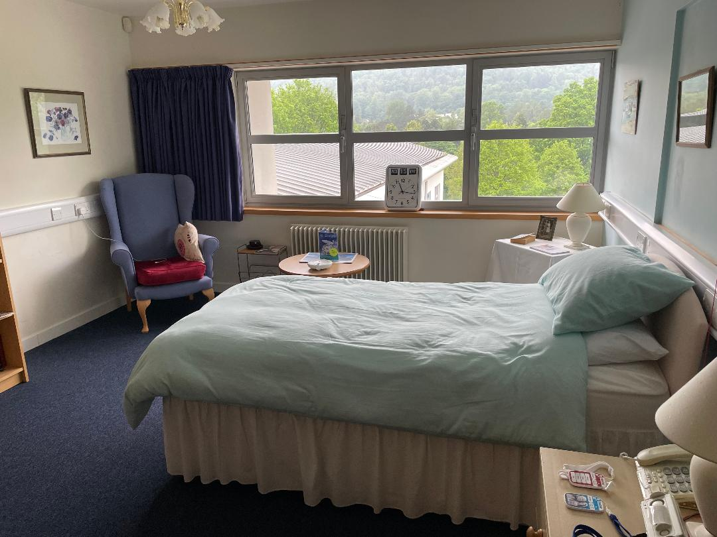
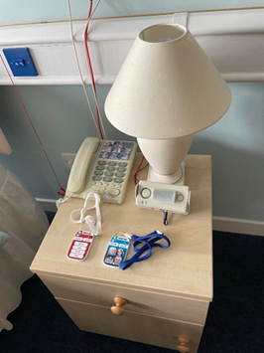
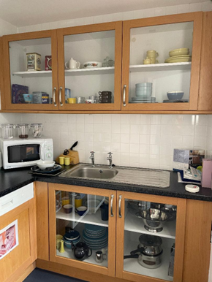
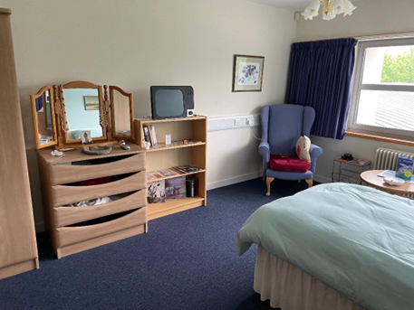

Slide 10
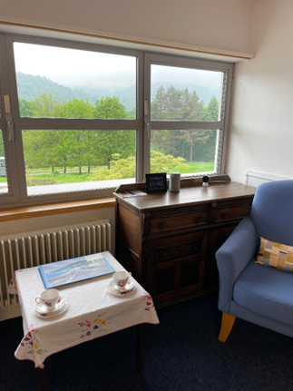
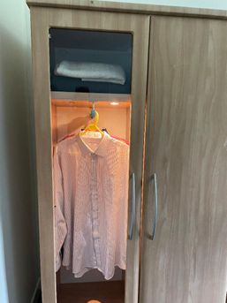
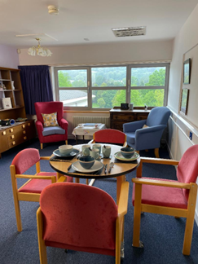

Slide 11
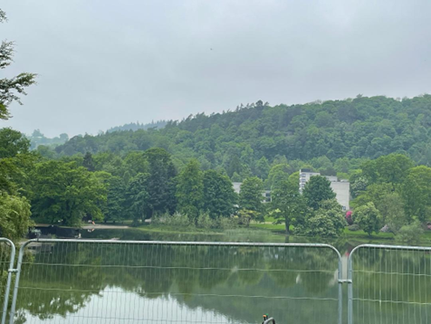
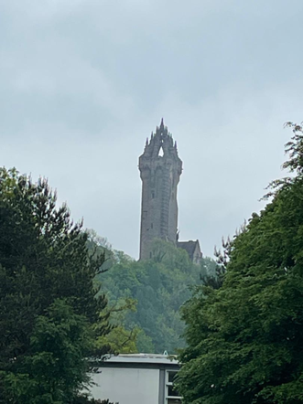
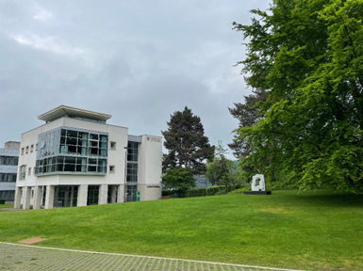
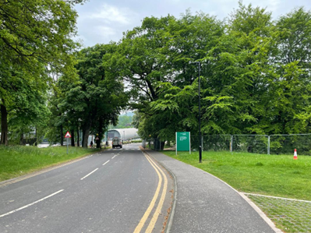

Slide 12
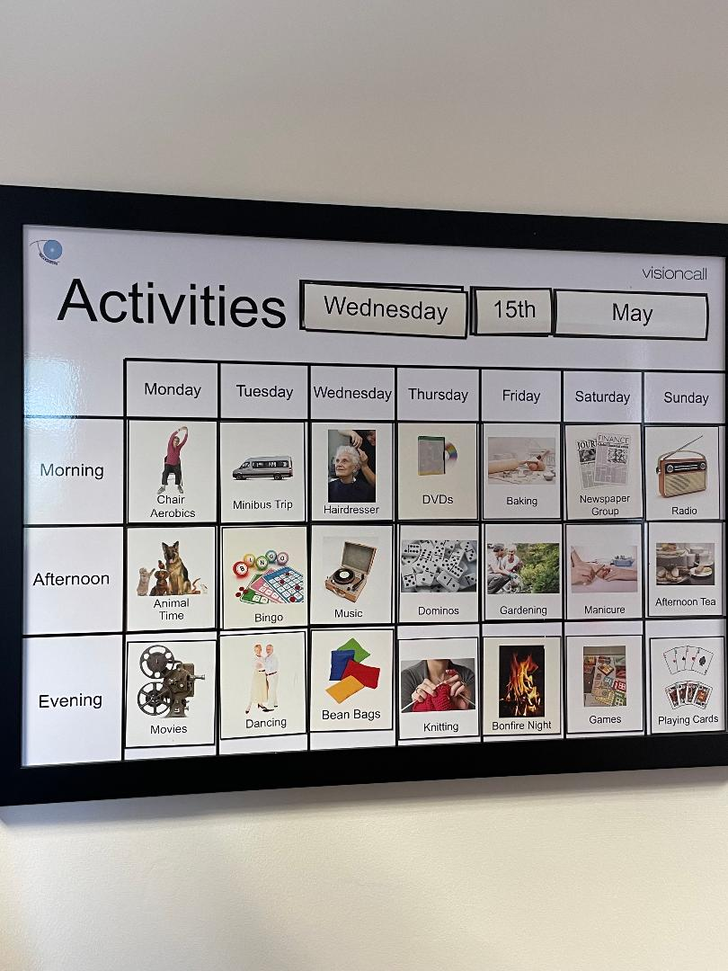
PITLOCHRY CARE HOME
Το Balhousie Pitlochry είναι μια μοντέρνα, ειδικά κατασκευασμένη, ευρύχωρη δομή φροντίδας ηλικιωμένων που βρίσκεται στην ήσυχη και όμορφη πόλη Highland Perthshire.
Χτίστηκε με σκοπό να παρέχει στους κατοίκους ένα ευρύχωρο, χαλαρωτικό και άνετο περιβάλλον στο οποίο θα αισθάνονται ασφαλείς. Διαθέτει επίσης μια εξειδικευμένη μονάδα άνοιας 11 κλινών που ενσωματώνει πολλά χαρακτηριστικά που έχουν σχεδιαστεί για να βοηθήσουν τους κατοίκους με παθήσεις που σχετίζονται με την άνοια. Προσφέρει ένα πλήρες φάσμα υποστήριξης φροντίδας, συμπεριλαμβανομένης της οικιακής, νοσηλευτικής, ανάπαυλας και παρηγορητικής φροντίδας, εκτός από την εξειδίκευση στη φροντίδα του Αλτσχάιμερ και της άνοιας.
Διαθέτει 50 υπνοδωμάτια επιπλωμένα υψηλών προδιαγραφών, όλα με μεγάλο ιδιωτικό μπάνιο και 2 «ήσυχα δωμάτια» για κατοίκους και επισκέπτες.

Slide 13
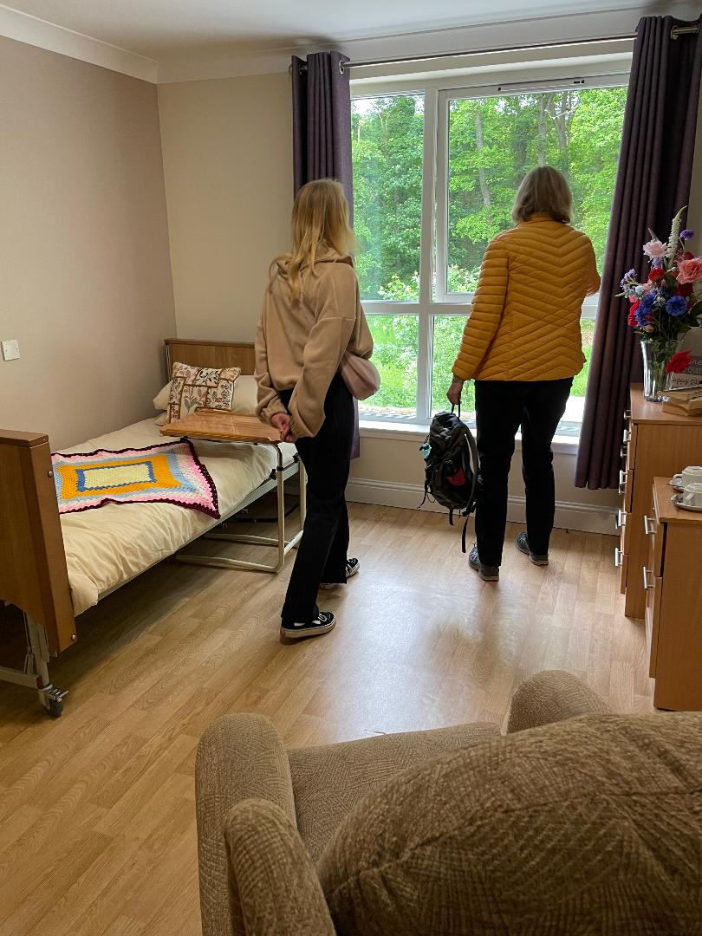
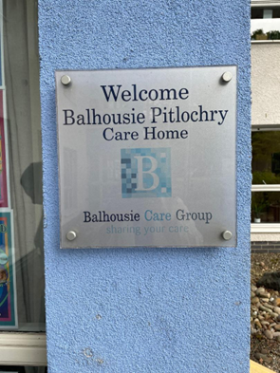
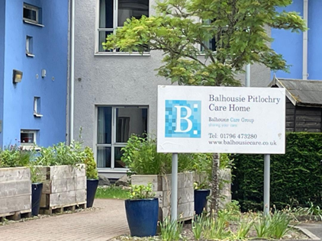
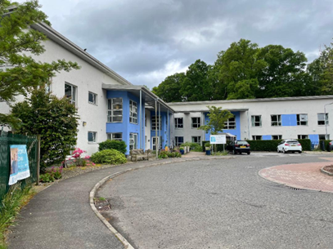
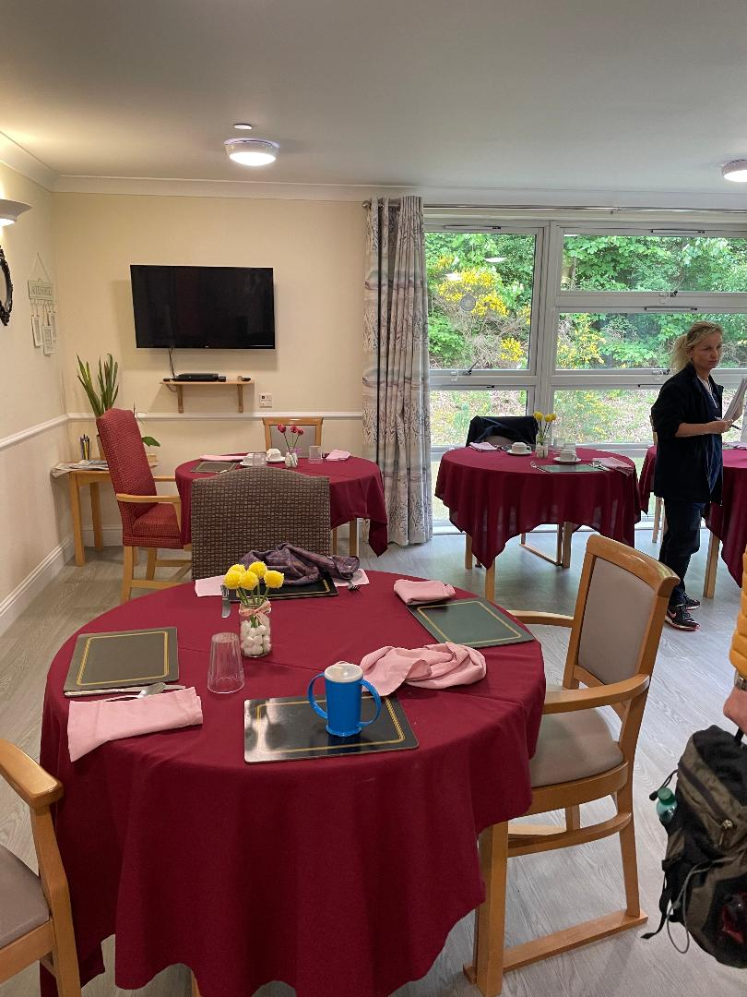

Slide 14
• Σύνταξη εκθέσεων και παροχή αξιολογήσεων στα δικαστήρια και στην επιτροπή αποφυλάκισης. • Επίβλεψη ατόμων που υποβάλλονται σε νόμιμες εντολές, εντολών δοκιμής θεραπείας ναρκωτικών και επίβλεψης μετά την απελευθέρωση από την κράτηση. • Παροχή μιας σειράς μη αμειβόμενων θέσεων εργασίας, για όσους έχουν καταδικαστεί σε μη αμειβόμενη εργασία • Εθελοντική μέριμνα σε όσους εγκαταλείπουν τη φυλακή μετά από μικρότερη ποινή.
CRIMINAL JUSTICE SERVICES
Υπηρεσίες Κοινοτικής Δικαιοσύνης Ο πρωταρχικός στόχος των υπηρεσιών κοινοτικής δικαιοσύνης είναι να βοηθήσουν τα άτομα στο δικαστικό σύστημα να αντιμετωπίσουν τις παραβάσεις τους και έτσι να μειώσουν τον κίνδυνο υποτροπής.
Η υπηρεσία συστεγάζεται με υγειονομικό προσωπικό, αστυνομία και εθελοντική υπηρεσία και παρέχει τις ακόλουθες υπηρεσίες:

Slide 15
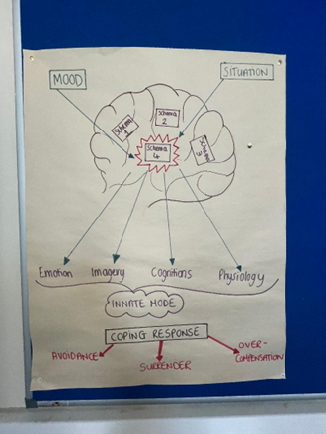
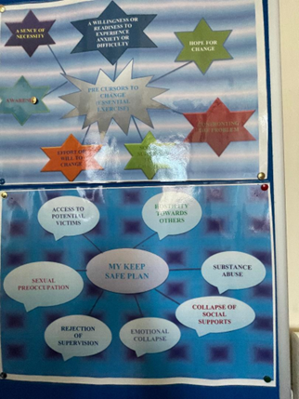

Slide 16
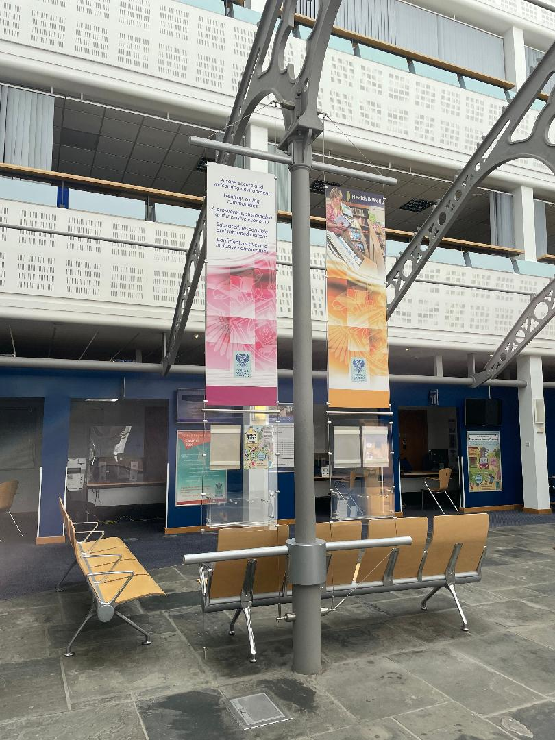
PERTH SOCIAL WORK Πρόσβαση στην κοινωνική φροντίδα για ενήλικες
Η ομάδα έγκαιρης παρέμβασης και πρόληψης είναι το πρώτο σημείο επαφής για άτομα που χρειάζονται πρόσβαση σε υπηρεσίες υγείας και κοινωνικής φροντίδας.
Η Ομάδα Πρώιμης Παρέμβασης και Πρόληψης μπορεί να προσφέρει συμβουλές και πληροφορίες για μια σειρά από υπηρεσίες που περιλαμβάνουν:
Υποστήριξη στους φροντιστές, συμπεριλαμβανομένων συμβουλών, διαλειμμάτων ανάπαυλας και ημερήσιας φροντίδας.
Υπηρεσίες φροντίδας στο σπίτι, συμπεριλαμβανομένης της επανεγκατάστασης, της υπηρεσίας γευμάτων και της υπηρεσίας κοινοτικού συναγερμού και τηλεφροντίδας.
Πρόσβαση σε ιδρυματική περίθαλψη ή υπηρεσίες για μαθησιακές δυσκολίες, ψυχική υγεία ή εθισμό.
Προνοιακά δικαιώματα, τα οποία περιλαμβάνουν συμβουλές σχετικά με τα επιδόματα και το Ταμείο Πρόνοιας της Σκωτίας.
Παραπομπή για Υποστήριξη Κοινωνικής Εργασίας.
Υποστήριξη και προστασία ενηλίκων.

Slide 17
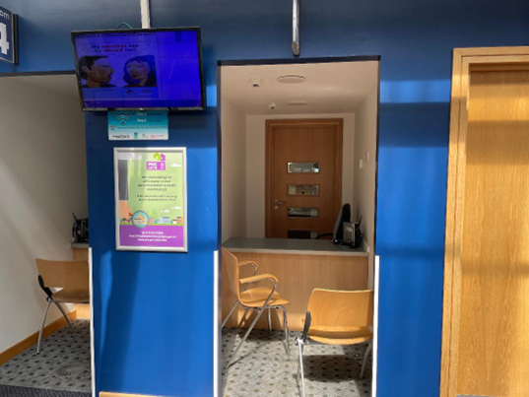
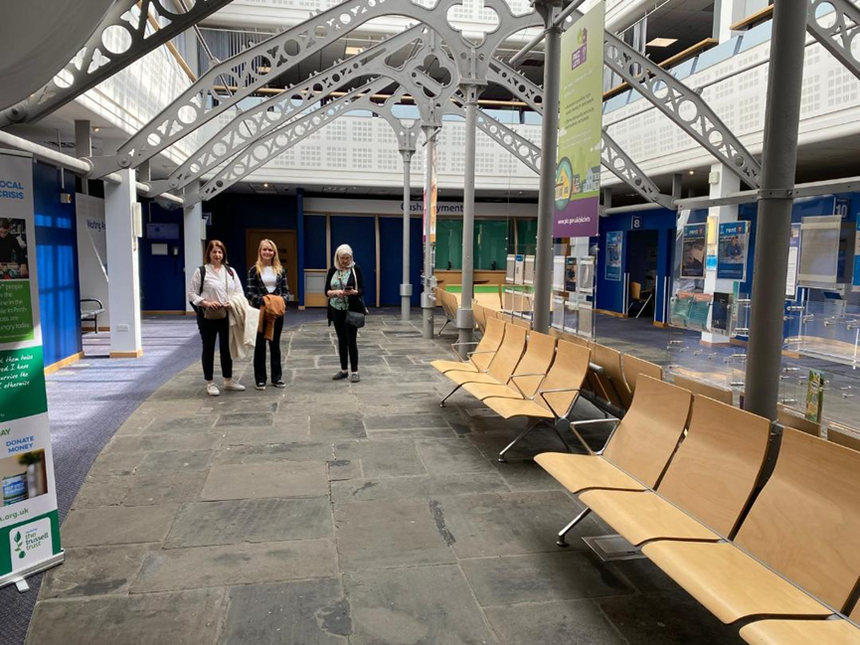
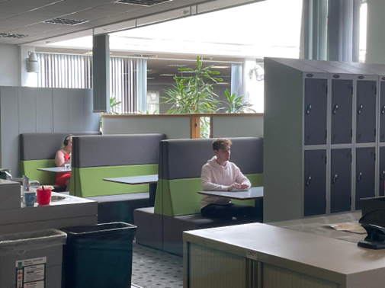
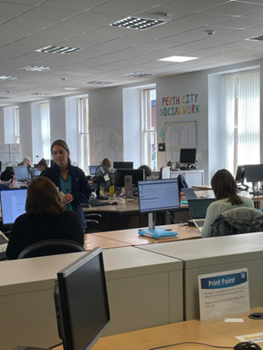
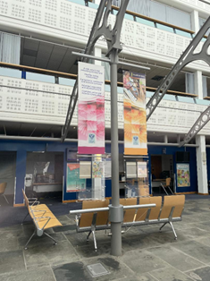

Slide 18
Dundee Drug and Alcohol Recovery Service (DDARS)
Η χρήση αλκοόλ υψηλότερου κινδύνου και η προβληματική χρήση ναρκωτικών είναι σημαντικά ζητήματα στη Σκωτία, που προκαλούν σοβαρά προβλήματα στις ζωές των ανθρώπων, τις οικογένειες και τις κοινότητες και συμβάλλουν στη βία και το έγκλημα.
Το «Σχέδιο Δράσης Εργατικού Δυναμικού για τα Ναρκωτικά και το Αλκοόλ» της κυβέρνησης της Σκωτίας καθορίζει τις βασικές δράσεις για την παροχή ενός βιώσιμου, ενημερωμένου για τα τραύματα, ειδικευμένου εργατικού δυναμικού με την ικανότητα να προσφέρει μια προσωποκεντρική προσέγγιση βασισμένη στα δικαιώματα.

Slide 19
Η έκθεση «Αλλάζοντας Ζωές» αναφέρει ότι δίνεται έμφαση στους ακόλουθους τομείς με σκοπό την υποστήριξη των εξαρτημένων.
1. Υλοποίηση προσέγγισης βασισμένης στα ανθρώπινα δικαιώματα.
2. Αντιμετώπιση του στίγματος.
3. Παροχή πρακτικής χωρίς αποκλεισμούς για την οικογένεια.
4. Παροχή συμβουλών για τη μείωση της βλάβης.

Slide 20
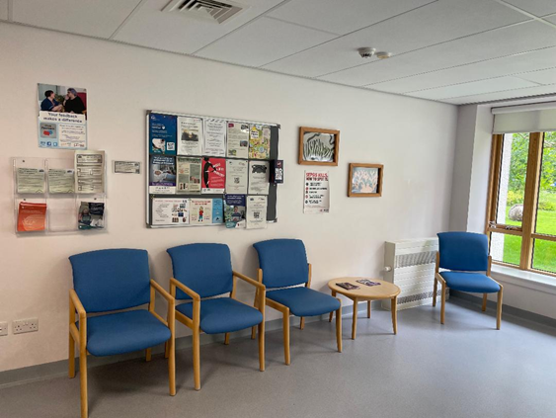
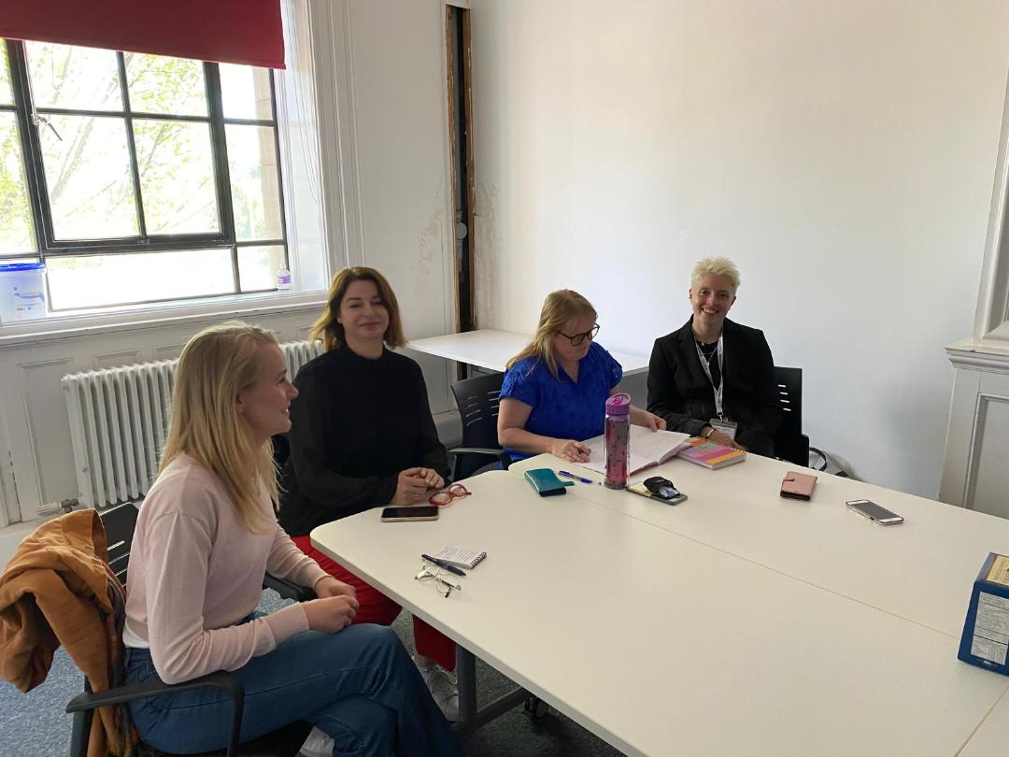

Slide 21
ΚΕΝΤΡΟ ΥΓΕΙΑΣ ATHOLL
Το ιατρείο στο Atholl Medical Center είναι το μοναδικό ιατρείο στην περιοχή Pitlochry και καλύπτει μια περιοχή περίπου 700 τετραγωνικών μιλίων του Βορειοδυτικού Περθσάιρ.
Το πλησιέστερο District General Hospital είναι το Perth Royal Infirmary. Το κτήριο βρίσκεται στο Ferry Road, μεταξύ του κέντρου του χωριού Pitlochry και του ποταμού Tummel, και διαθέτει εντυπωσιακό σύγχρονο ντιζάιν.
Το νοσοκομείο περιλαμβάνει εννέα υπνοδωμάτια με ιδιωτικό μπάνιο για εσωτερικούς ασθενείς, μια εξειδικευμένη μονάδα αξιολόγησης άνοιας επτά κλινών (γνωστή ως Atholl Unit), μια μονάδα μικροτραυματισμών από γενικό γιατρό και υπηρεσία τραυματιών, μαζί με εξωτερικά ιατρεία γενικής χειρουργικής, γυναικολογίας, ορθοπεδικής, διαιτολογία, ομιλία και γλώσσα, ακουολογία, ορθωτική, ποδολογία και ψυχιατρική.

Slide 22
Αξιοσημειωτα στοιχεια
Οι σχετικές πληροφορίες που συγκεντρώθηκαν από τη γνωριμία με τους φορείς περιγράφουν ένα αποκεντρωμένο σύστημα υγείας.
- Η γεωγραφική αποκέντρωση συμβάλει στην αποσυμφόρηση των δύο μεγάλων νοσοκομείων της περιοχής, στην ίση κατανομή των αναγκών σε μικρότερες δομές υγείας αλλά και την καλύτερη εξυπηρέτηση των ασθενών στην περιοχή κατοικίας τους διευκολύνοντας τους ίδιους και τις οικογένειες τους.

Slide 23
Η δομή του συστήματος υγείας και κοινωνικής φροντίδας στη Σκωτία είναι οργανωμένη δίνοντας έμφαση στον τομέα της Πρόληψης.
- Η φύση διαδραματίζει κεντρικό και θεραπευτικό ρόλο στις εγκαταστάσεις δομών υγείας και κοινωνικής φροντίδας.

Slide 24
Φροντιστεσ
Σύμφωνα με την σχετική νομοθέτηση περί Φροντιστών, παρέχονται υπηρεσίες για σύντομες περιόδους ανάπαυλας και ανακούφισης σε μη αμειβόμενους φροντιστές όλων των ηλικιών σε όλη τη Σκωτία που στηρίζουν μέλη της οικογένειας τους.
¨ΓΙΝΟΜΑΣΤΕ ΚΑΛΥΤΕΡΟΙ¨
- Σε οργανισμό κοινωνικής φροντίδας λειτουργεί ειδικό τμήμα με τον τίτλο ¨Γινόμαστε Καλύτεροι ¨. Ως αντικείμενο εργασίας έχουν την αναζήτηση και την εφαρμογή βελτιωτικών μέτρων και καλών πρακτικών στην υπηρεσία. Στο τμήμα αυτό αναφέρονται τυχόν προβλήματα και δυσλειτουργίες, συγκεντρώνονται σχετικές πληροφορίες , αναζητούνται λύσεις χρησιμοποιώντας τη διεθνή εμπειρία και τα διεθνή δεδομένα.

Slide 25
σεβασμοσ
Ο σεβασμός, ως δείκτης πολιτισμού μιας κοινωνίας, ως ατομική και συλλογική προσπάθεια τόσο σε κάθετο όσο και σε οριζόντιο επίπεδο ήταν προφανής και εύκολα διακριτός μεταξύ των εργαζομένων σε όλους τους φορείς και τις υπηρεσίες που επισκεφτήκαμε.
Οι εργαζόμενοι ήταν ή έδειχναν χαρούμενοι χωρίς αυτό να έχει σημασία αφού το χαμόγελο, η θετικότητα και η εγκαρδιότητα τους συνέβαλλαν στη δημιουργία ευχάριστου κλίματος μεταξύ τους με πολλαπλά οφέλη στο επαγγελματικό περιβάλλον αλλά και έξω από αυτό.

Slide 26
Τύχαμε άψογης φιλοξενίας στο Περθ και απολαύσαμε το φιλικό και συνεργατικό κλίμα που δημιουργήθηκε μεταξύ των συμμετοχόντων στο πρόγραμμα.
Μας δόθηκε η δυνατότητα όχι μόνο επαγγελματικής εξωτερίκευσης και ανταλλαγής ιδεών και αλλά και απόκτησης πολιτισμικών εμπειριών μέσα από ένα πλούσιο πρόγραμμα επισκέψεων σε αξιόλογα πολιτιστικά και ιστορικά σημεία της Σκωτίας.

Slide 27
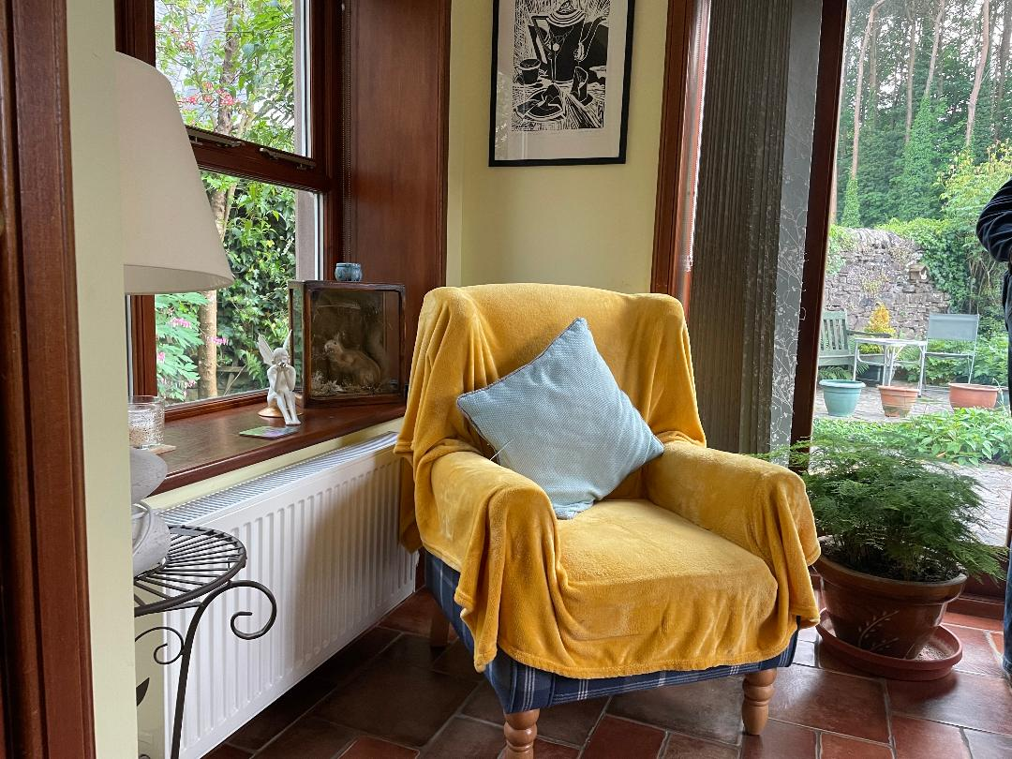
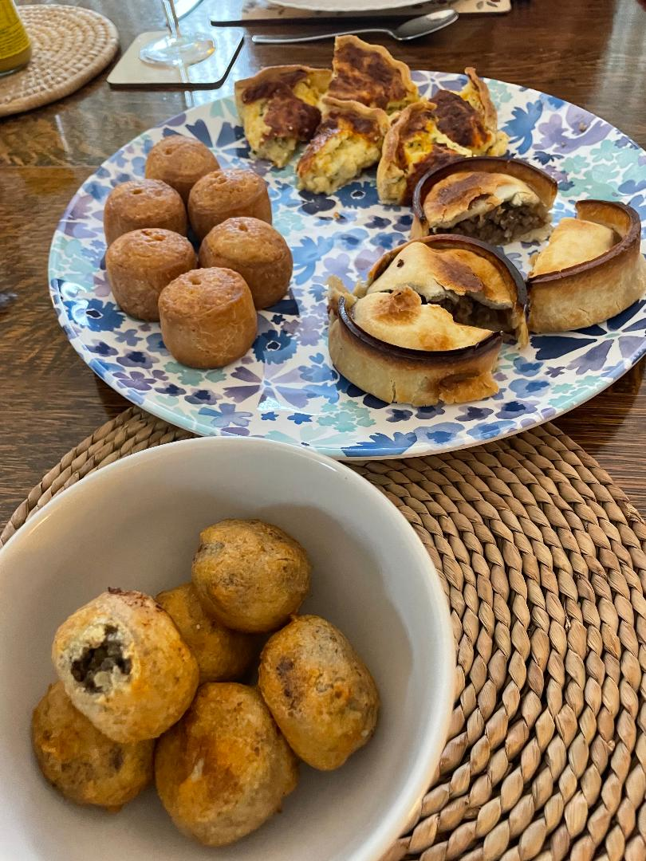
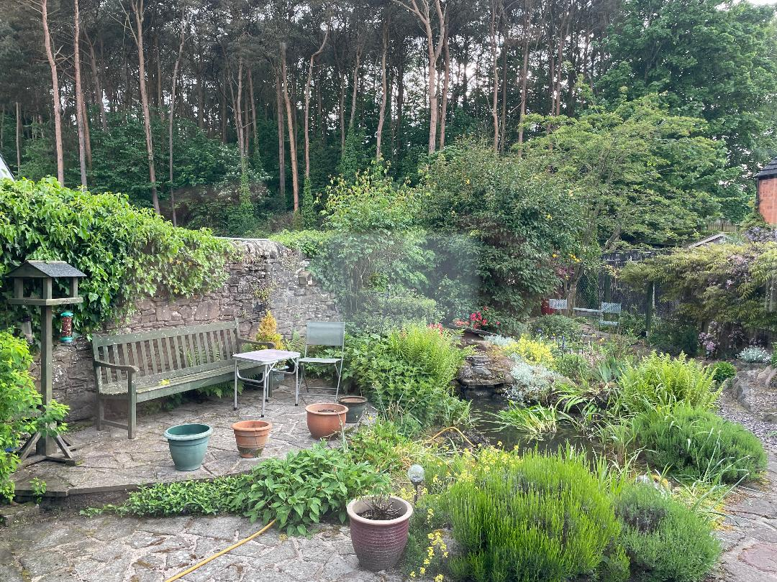

Slide 28
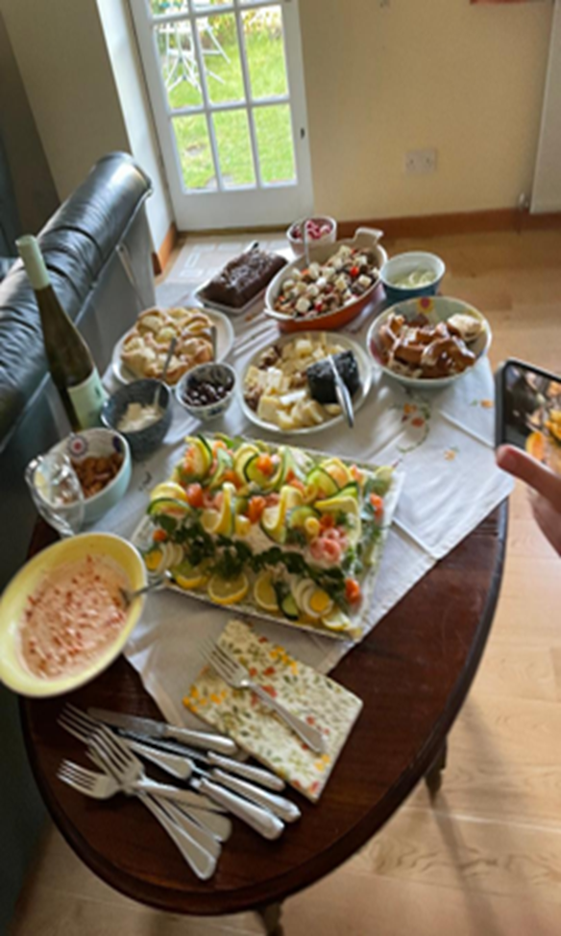

Slide 29
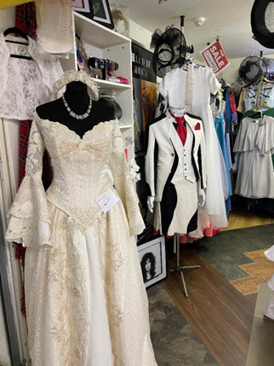
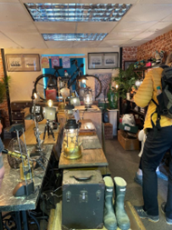

Slide 30
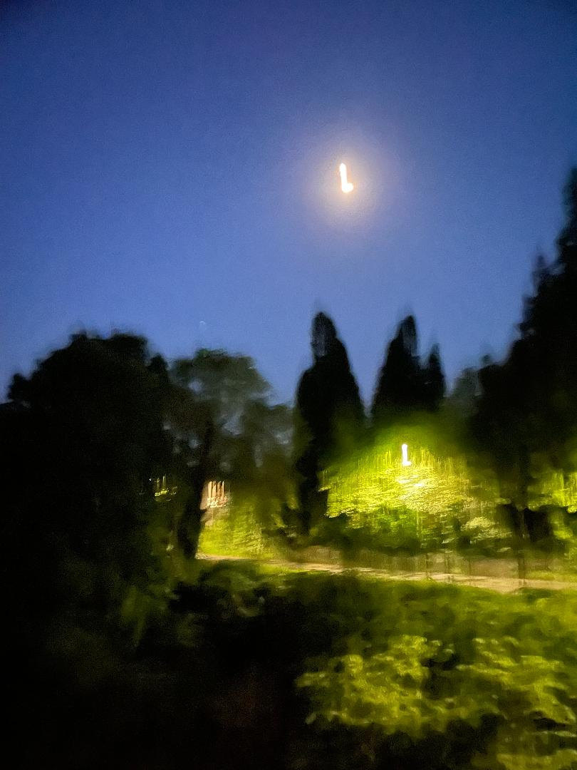
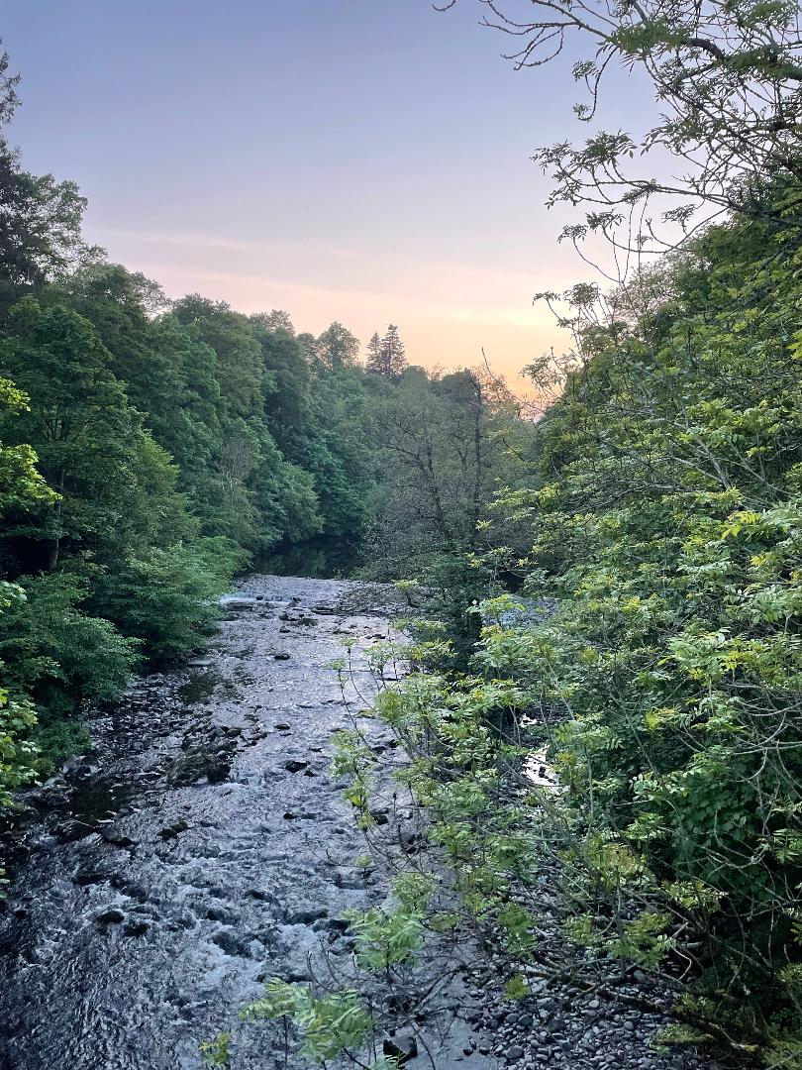

Slide 31
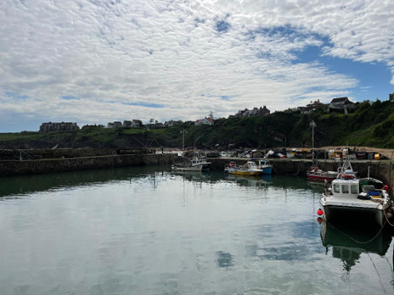

Slide 32
Ευχαριστώ πολύ για την προσοχή σας !
Κατερίνα Φωτιάδου

